Slide 1
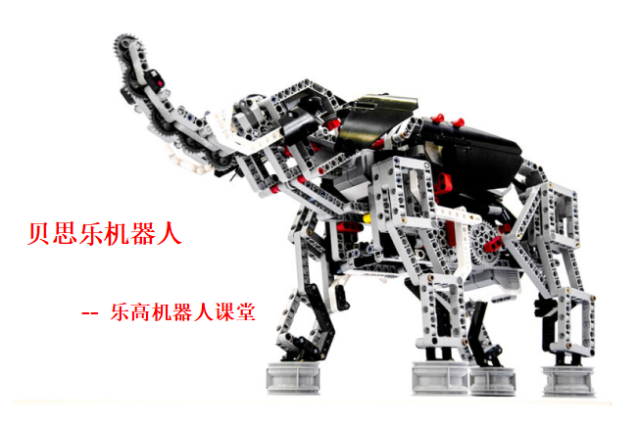

Scratch JR编程

Slide 2
Scratch JR编程
第8节 一起来跳个舞吧

Slide 3
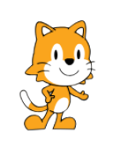
一起来跳个舞吧
学习目标
任务讨论
编程逻辑
扩展延伸

Slide 4



学习目标
学习目标：
1、学习使用停止积木
2、学习在演示模式下触发不同积木
3、掌握不同角色下，使用同样的积木来切换造型。
培养目标：
1、提高学生的观察能力。
2、提高学生的逻辑思维能力。
3、提高学生的编程软件操作能力。

Slide 5
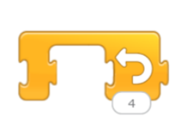




复习和认识

Slide 6
任务讨论
卡卡快步走过广场，进入了少年宫。他的三个小伙伴已经等在那里了。他的三个小伙伴分别叫 Tac、Tic 和 Toc。
Tac 是个紫色的小胖墩，留着彩虹一样的卷发；Tic 是个蓝色的长腿小帅哥，跑起路来像风一样；那个叫 Toc 的小伙伴长得更可爱，长了像章鱼一样的八只脚，头上还顶着一个绿色的弹力球。他们都是社区“喵喵舞蹈队”的成员，卡卡是队长。
为了迎接儿童节，他们报名参与了社区的文艺演出，今天他们将上台演出自己最拿手的舞蹈《欢乐的小伙伴们》。
很快，演出开始了，第一个就是卡卡他们的节目。卡卡带着小伙伴们，踏着音乐的节奏走上了前台……

Slide 7
任务讨论
这节课，我们的小猫将成为主角，与小伙伴们一起跳舞，我们将通过案例的实现来掌握 Scratch Jr 的各类指令积木。
等到我们差不多掌握了所有的指令，再去做一些创意类的编程。
千里之行，始于足下，任何复杂的程序都是由相对简单的模块组成的，这些模块又可以进一步分解为各类代码单元（如类或函数），最终还是一条条的指令。
熟练掌握这些指令的用法（也就是编程语言的基本语法），是进一步学习的基础。
让我们开始吧！

Slide 8
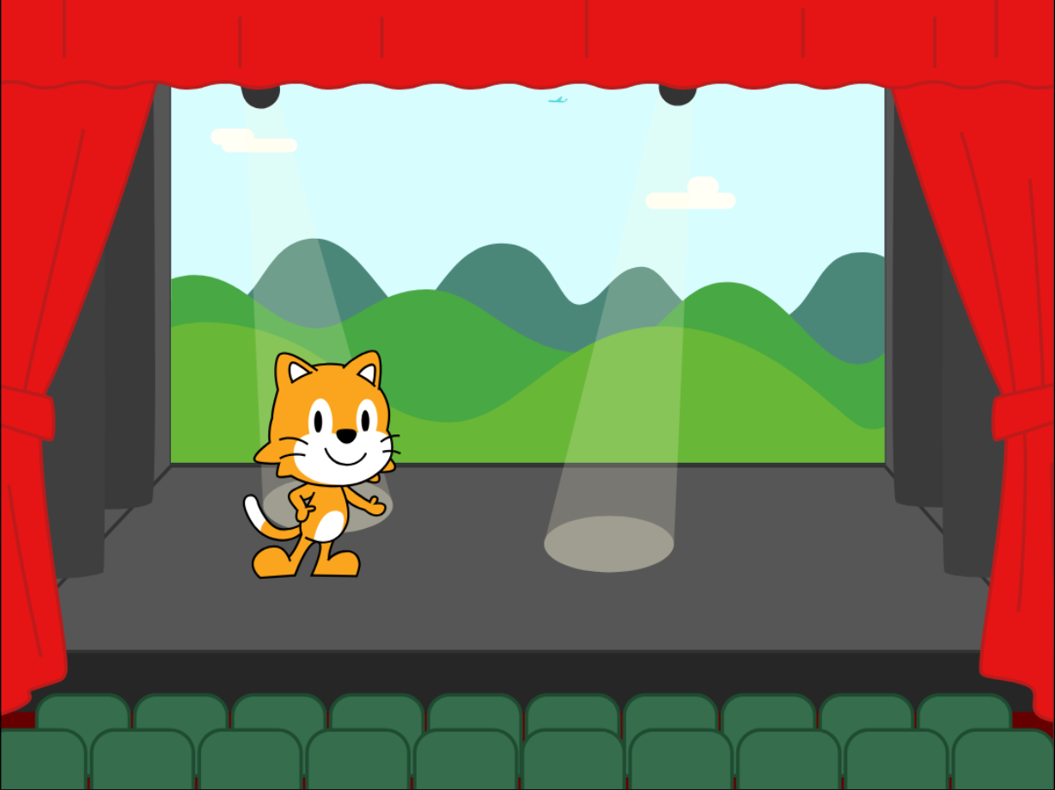
动手制作
打开Scratch Jr，新建一个项目，并选择“剧院”背景，并将作品命名为“一起来跳个舞吧”

Slide 9
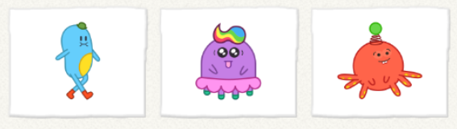
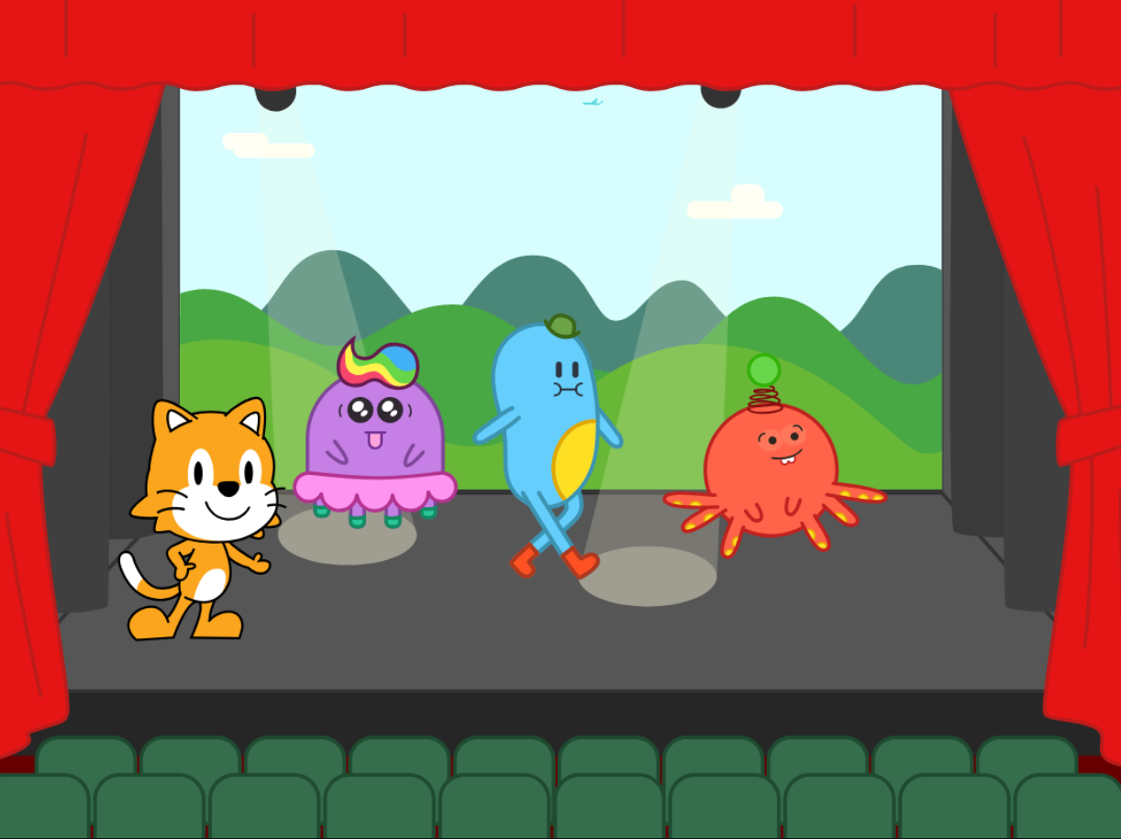
动手制作
为小猫添加几个小伙伴（角色库里的 Tic、Tac 和Toc，它们有鲜明的特征，相信你很快能找到），并且摆放到适当位置。

Slide 10
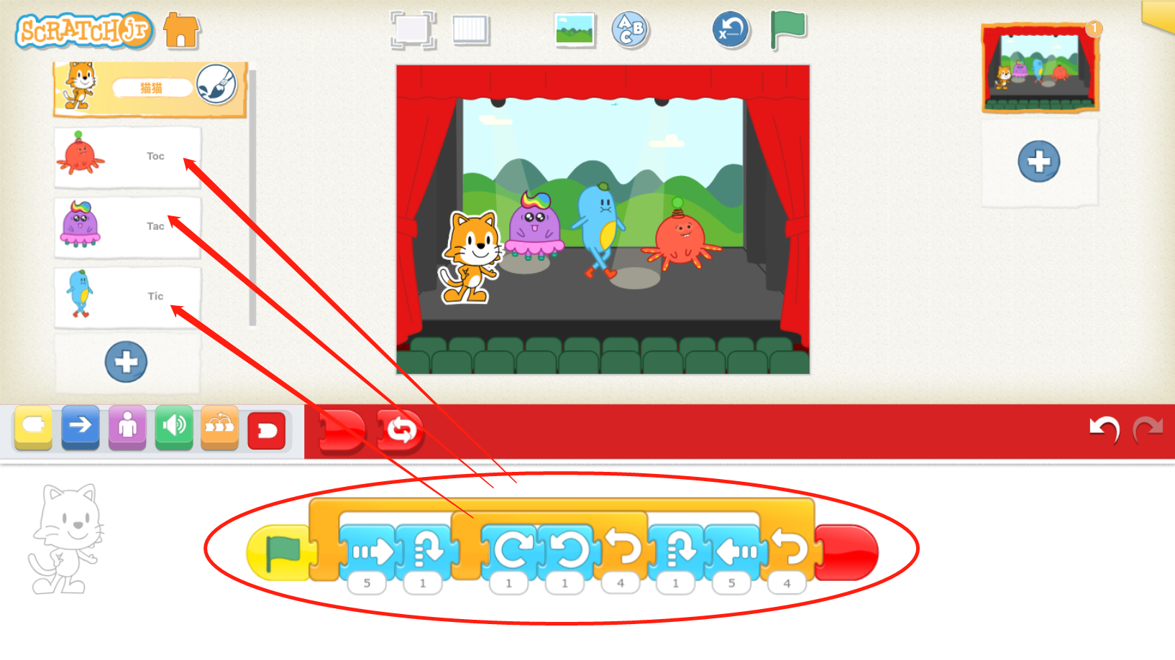
动手制作
为小猫来编写程序，接着将小猫身上的指令复制到其他三个角色上面，就可以开始测试咯！

Slide 11
扩展延伸
一个简单的跳舞程序完成了，你可以想办法让这个程序更有趣：
1、你能让小伙伴们“载歌载舞”吗？就是一边唱歌，一边跳舞？这在以后的学习中我们会提到，但你可以自己试着实现一下；
2、小伙伴的舞蹈动作都一样，你可以自己给每一个小伙伴设计不同的舞蹈动作
3、你可以尝试为舞台增加一些动态的装饰效果，比如彩色的灯泡什么的，你知道怎么做吧？

Slide 12
谢谢欣赏

